Slide 1
第四节
对面积的曲面积分
一、对面积的曲面积分的
概念与性质
二、对面积的曲面积分的
计算法

Slide 2
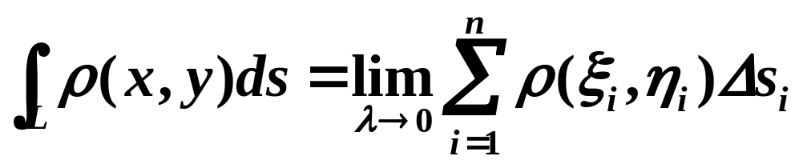
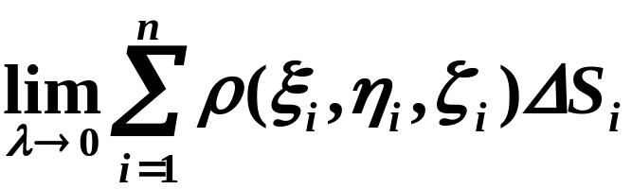
一、对面积的曲面积分的概念和性质
前面已经介绍了两类曲线积分，对第一类曲线积分
其物理背景是曲线型构件的质量，在此质量问题中若把曲线改为曲面，线密度改为面密度，小段曲线的弧长改为小块曲面的面积，相应地得和式
抽象概括得到对面积的曲面积分的概念.

Slide 3



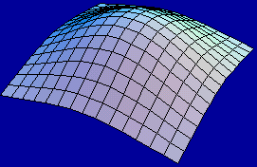
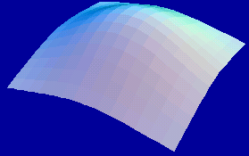




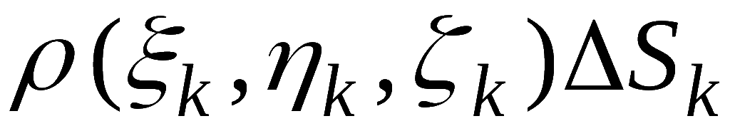



引例: 设曲面形构件具有连续面密度
求质
量 M.
类似求平面薄板质量的思想, 采用
“大化小, 常代变, 近似和, 求极限”
的方法,
可得
其中, λ 表示 n 小块曲面的直径的
最大值 (曲面的直径a为其上任意两点间距离的最大者).

Slide 4
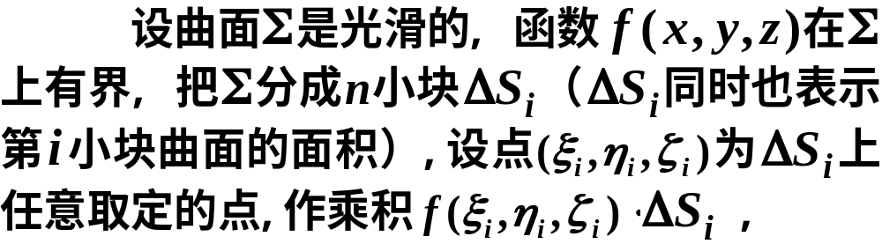
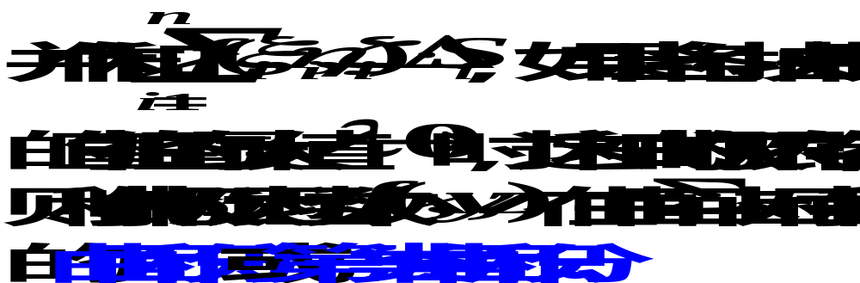
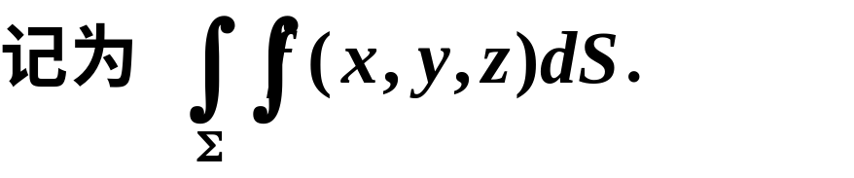
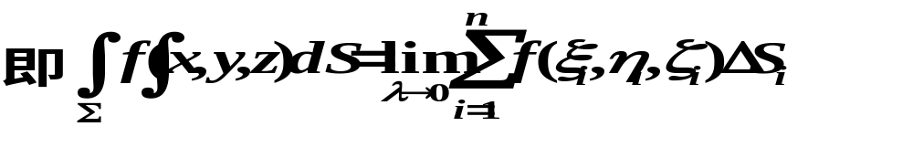
1.定义
∑ 叫做积分曲面.

Slide 5
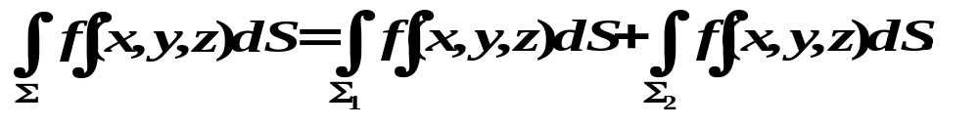
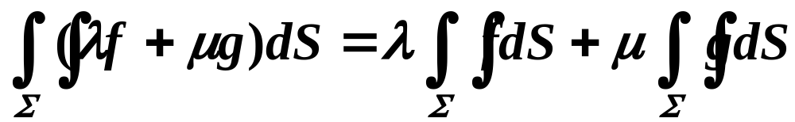
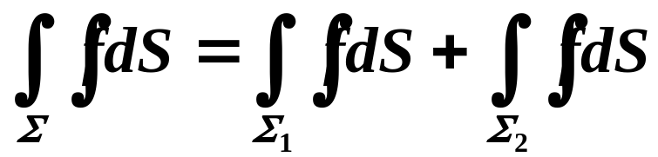

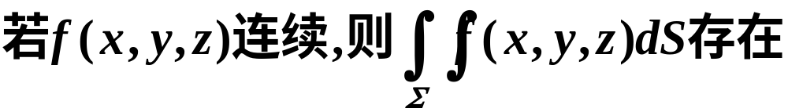
2.对面积的曲面积分的性质
由上述定义可知 其性质与对弧长的曲线积分的性质完全类似.
ⅰ）线性性
ⅱ）可加性
ⅲ）存在性

Slide 6

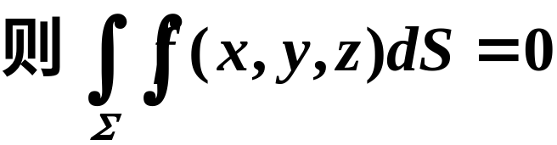
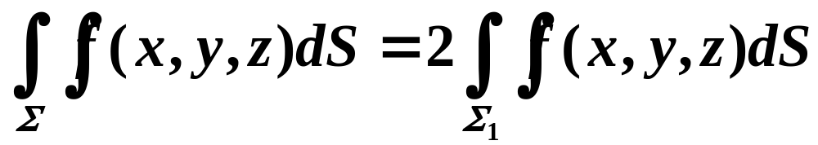
注
对面积的曲面积分有类似与三重积分的对称性
对称于xoy （或yoz ，或 zox ）坐标面
若 f（x , y , z ) 关于z（或 x ，或 y ）是奇函数
若 f（x , y , z ) 关于z（或 x ，或 y ）是偶函数
完全类似于三重积分的对称性

Slide 7

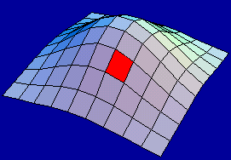
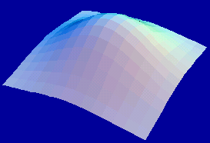
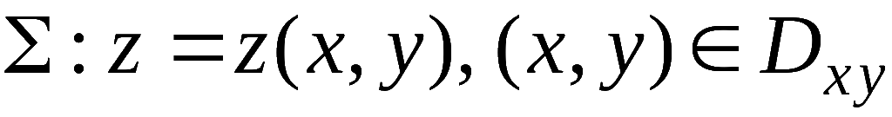
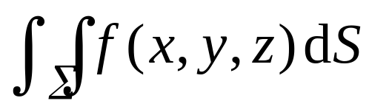
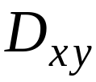
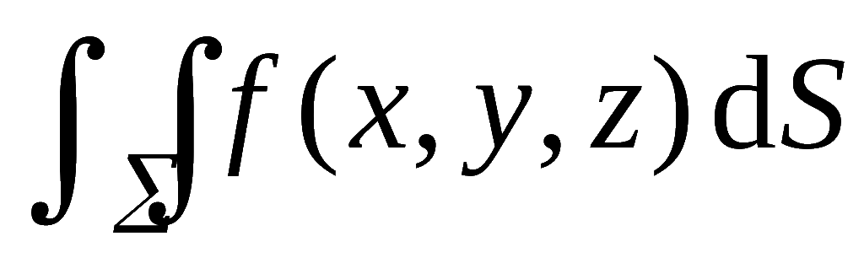


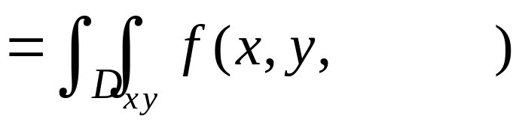
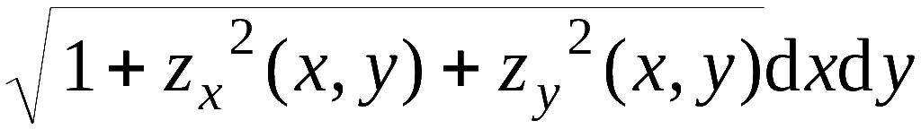
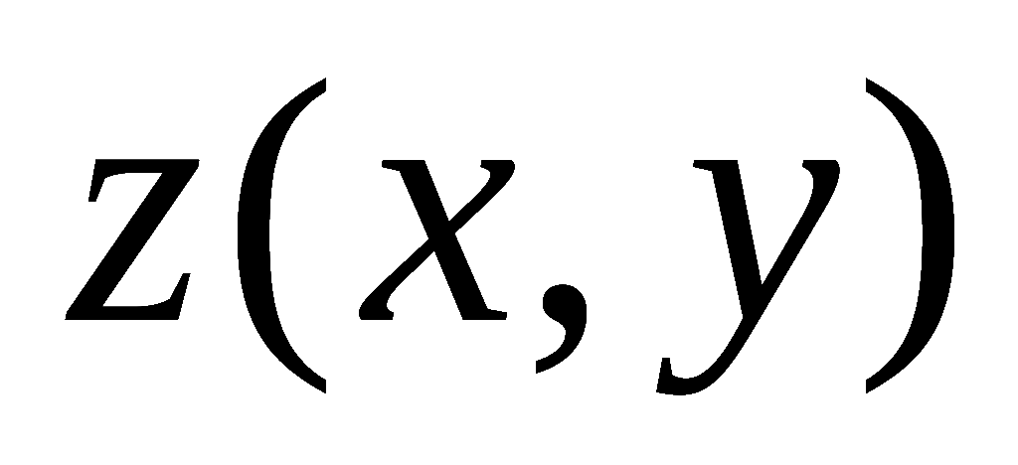
二、对面积的曲面积分的计算法
定理: 设有光滑曲面
f (x, y, z) 在 ∑ 上连续,
则曲面积分
存在, 且有
（证明略）

Slide 8
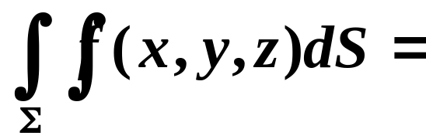
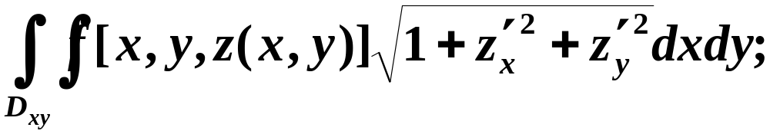
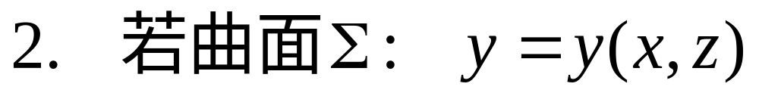
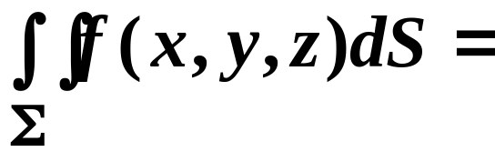
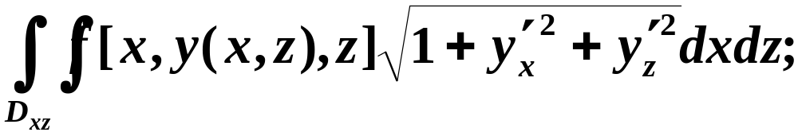
按照曲面的不同情况分为以下三种：
则
则

Slide 9
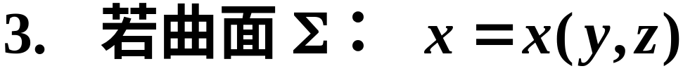
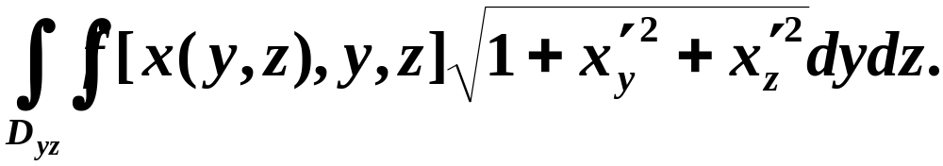

则
这就是把对面积的曲面积分化为二重积分的计算公式
简述为：一代、二换、三投影
代：将曲面的方程代入被积函数
换：换面积元
投影：将曲面投影到坐标面得投影区域

Slide 10
注：
（1）这里积分曲面的方程必须是单值显函数，否则
可利用可加性，分块计算，结果相加
（2）把曲面投影到哪一个坐标面，取决于曲面方程
即方程的表达形式.一般来说，投影到xoy面，曲面
方程为z=z(x,y)；投影到xoz面，曲面方程为y=y(x,z)；
投影到yoz面，曲面方程为x=x(y,z).
（3）将曲面的方程代入被积函数的目的和意义是
把被积函数化为二元函数
（4）切记任何时候都要换面积元

Slide 11
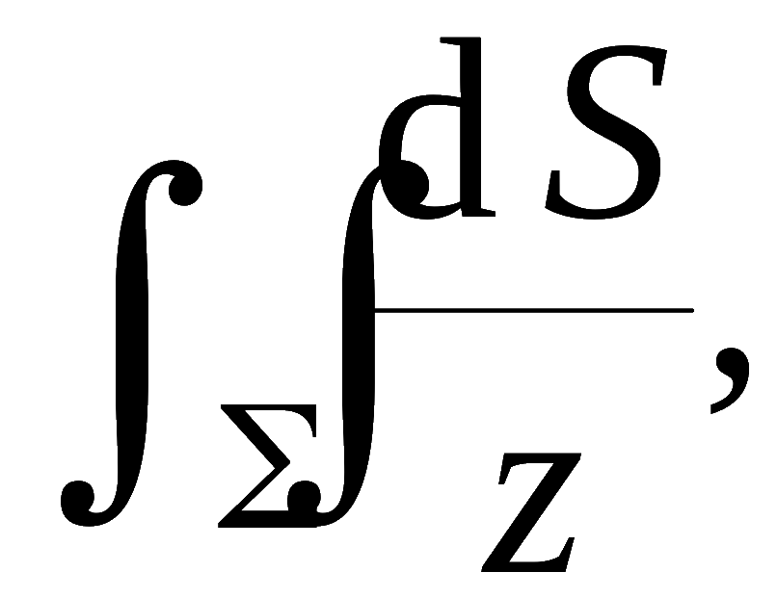
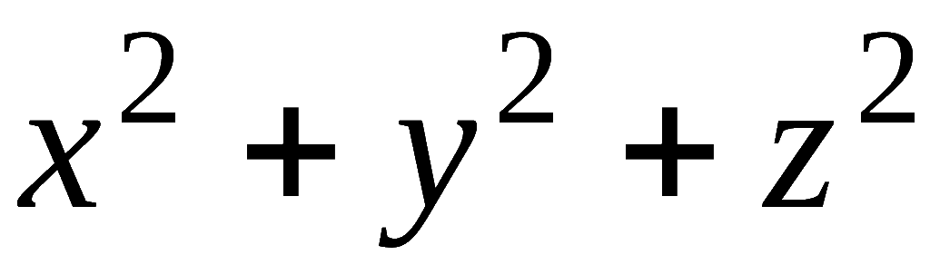
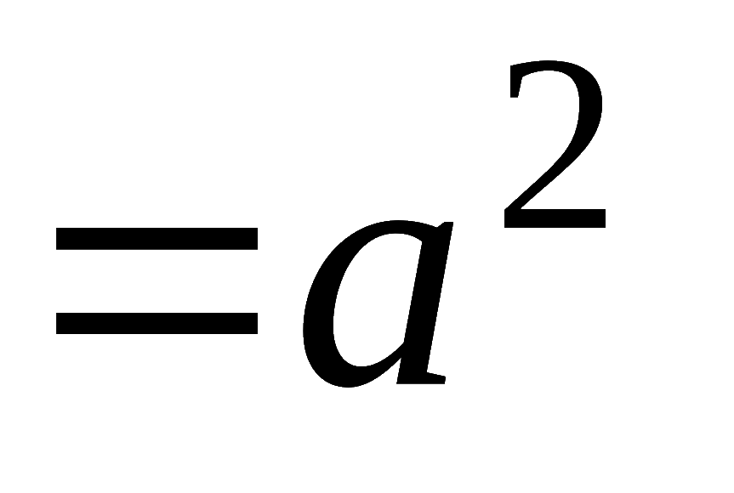
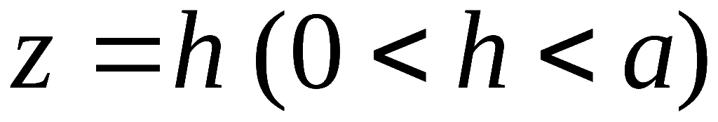
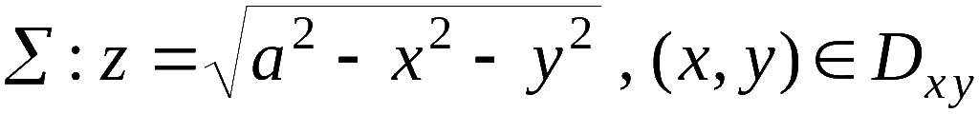
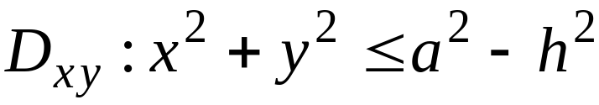

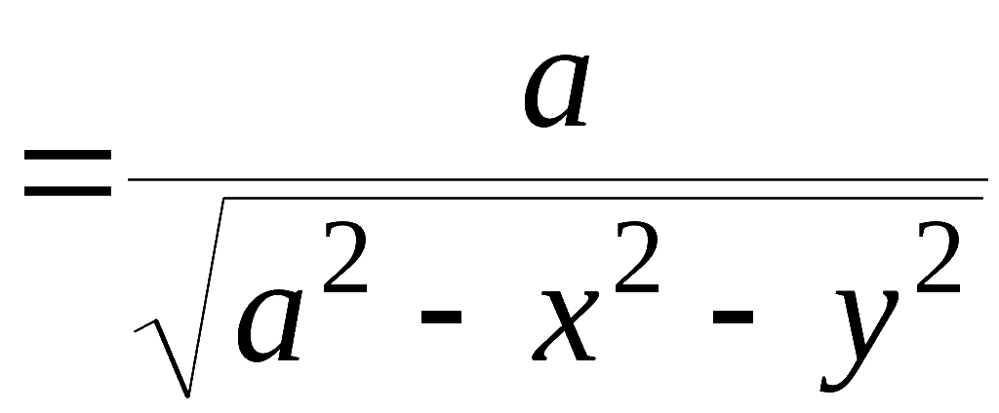
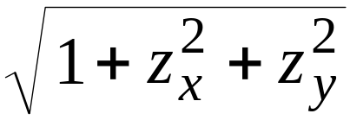


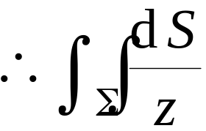
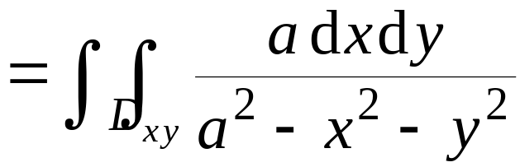
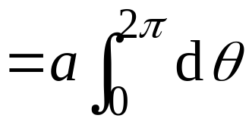
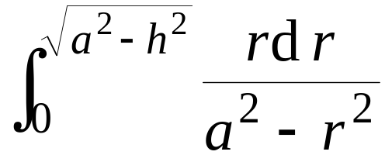
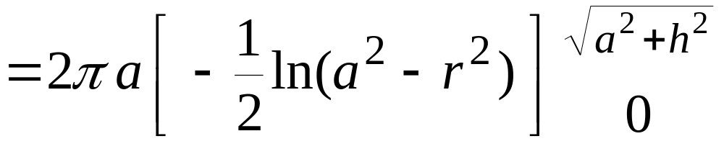
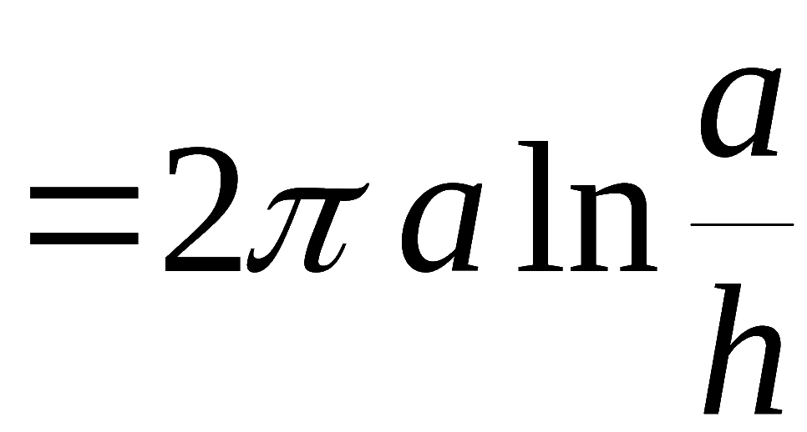
例1. 计算曲面积分
其中∑是球面
被平面
截出的顶部.
解:

Slide 12

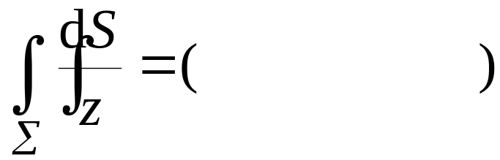

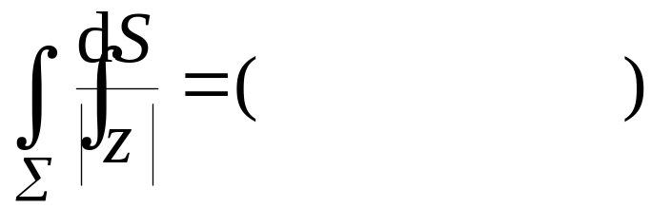
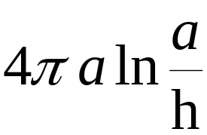

思考:
若 ∑ 是球面
被平行平面 z =±h 截
出的上下两部分,
则

Slide 13
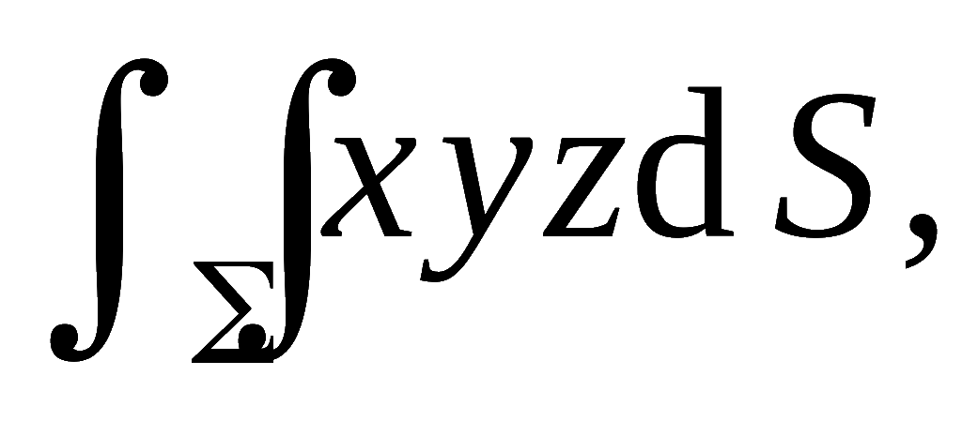
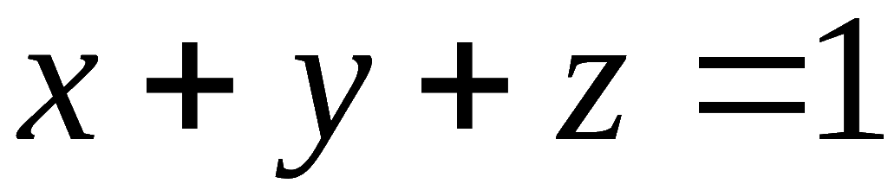


















例2. 计算
其中∑ 是由平面
与
坐标面所围成的四面体的表面.
解: 设
分别表示∑ 在平面
上的部分, 则
原式 =

Slide 14



















例3.
设
计算
解: 锥面
与上半球面
交线为
为上半球面夹于锥面间的部分,
它在 xoy 面上的
投影域为
则

Slide 15







思考: 若例3 中被积函数改为
计算结果如何 ?

Slide 16







例3 计算
与平面 z = 1 所围成的区域的整个边界曲面
解
z
o
y
x

Slide 17











在 xoy 内的投影区域
z
o
y
x

Slide 18









例4 计算
z = 0 与 z = H 之间的圆柱面
解
由对称性,有
注：不能投影到xoy面，其投影为圆周，面积为0，是错误
的！曲面投影到哪个坐标面取决于曲面方程的表达式。

Slide 19







例5
解
依对称性知：

Slide 20






Slide 21






Slide 22

三、小结
1、 对面积的曲面积分的概念;
2、对面积的曲面积分的解法是将其化为投影域上的二重积分计算.
（按照曲面的不同情况分为三种）

Slide 23
作业
P222 4(2); 5(1);
6 (2);

